Slide 1
Frågestunder inför driftstart Cosmic BoS Mammografi
2023-03-15

Slide 2
Välkomna

Slide 3
Vi som medverkar på frågestunderna
Sektion E-hälsa
Sara Sterner, e-hälsoutvecklare
Emily Tärneberg, e-hälsoutvecklare
Eva-Marie Malmtoft, e-hälsoutvecklare
Mammografi
Victoria Allard, Projektledare
Kerstin Hillergård, Verksamhetsutvecklare Röntgen

Slide 4
Information efter uppstart av mammografi i BoS
Uppstarten gick bra frånsett några enstaka fel som nu till största del är korrigerade.
Det fel som kvarstår är att inga statusuppdateringar går över till ROS på de remisser som skickats därifrån. Arbete pågår.
Statusuppdatering 17/3: Problem är löst med statusuppgraderingar till ROS

Slide 5
Supportkedjan
E-hälsa
Superanvändare
Användare
Användare
Superanvändare
Användare
Användare
Användare
Användare
Vid frågor:
Användare kontaktar superanvändare på sin enhet
Superanvändare kontaktar:
Tekniska frågor: IT-Kundservice
BoS-frågor: E-hälsa (tjänstekatalogen)
Undersökningar, väntetider m.m.: Mammografin
Utbildningsmaterial
Manual
Rekommenderade arbetssätt

Slide 6
Kontaktvägar användarsupport Kundservice, support & förvaltning
Aktör
Uppdrag
Kontaktväg
Kundservice IT
Hantera första och andra linjens support för tekniska problem i IT-miljön specifikt relaterat till uthopp, integrationer samt skrivare
Telefon (010-24) 141 41
Tjänstekatalog
IT-Vårdtjänster
Hantera frågor avseende inloggning, behörighet, konfiguration, användare, inställningar, urval samt enklare rutiner
Telefon (010-24) 141 41
Tjänstekatalog
FS/e-hälsa
Frågor om funktioner och rekommenderade arbetssätt i Cosmic
Tjänstekatalog

Slide 7
Aktör
Uppdrag
Kontaktväg
Kundtjänst Lab
Hantera frågor avseende provbundna och patientnära remisser, provtagning, analyser och svar
Telefon (010-24) 220 00
laboratoriemedicin@rjl.se
Blodcentralen
Hantera frågor om uthopp Interinfo samt patientinformation, serologiska utlåtanden, blodbeställningar, transfusionskontroller mm
Telefon (010-24) 223 80
Klinisk fysiologi
Hantera frågor avseende PAFWeb, undersökningskatalog
Telefon (010-24) 234 34/234 35
klinisk.fysiologi.jonkoping@rjl.se
Kundtjänst Röntgen
Hantera frågor avseende Xero Viewer, undersökningskatalog
Tfn kundtjänst (010-24) 10 400
rontgen.eksjo@rjl.se
rontgen.varnamo@rjl.se
rontgen.jonkoping@rjl.se
Mammografi
Hantera frågor avseende Xero Viewer, undersökningskatalog
Tfn (010-24) 264 62
mammosystemadmin@rjl.se

Slide 8
Reservrutiner
Vid driftstopp i Cosmic:
Akuta beställningar görs på pappersremiss övriga skickas när systemet är i drift
Vid driftstopp i Mammografins produktionssystem:
Beställning skapas i BoS och skrivs ut från vyn Beställningsstatus. Detta för att man då kan se hela flödet i Cosmic.
Svaret kommer in i BoS så snart produktionssystemet åter är i drift.
Notes:
ändra

Slide 9
Information på intranätet
BOS - Beställning och svar-Folkhälsa och sjukvård (rjl.se)
Cosmic BoS för Mammografi – Utbildning (LOK)
Reservrutiner vid akuta och planerade driftstopp Cosmic, (BoS) -Folkhälsa och sjukvård (rjl.se)
Röntgen-Folkhälsa och sjukvård (rjl.se)

Slide 10
ROS
ROS kommer att finnas kvar i läsläge och du kan se skickade beställningar och historiska svar.
Du kan även se statusuppdateringar t.o.m. status utförd. Just nu fungerar inte detta men man arbetar på att lösa problemet.
Remisser som är sparade i ROS ska istället skapas i BoS.
Remisser som är sparade i ROS går fortfarande att läsa efter driftstart BoS men de kommer inte gå att skicka.
Texten i anamnes och frågeställning från ROS går att kopiera till BoS, övrig information måste fyllas i manuellt.
Alla svar kommer att presenteras och vidimeras i BoS.

Slide 11
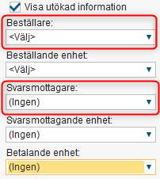
Beställare och svarsmottagare ligger kvar
Om du ska göra en ny beställning:
När du skapar ny beställning var noga med att kontrollera att du har valt rätt beställare och svarsmottagare. Beställare och Svarsmottagare från senast lagda eller öppnad beställning ligger kvar. Det gör det även om du har använt knappen ”Rensa”.
Notes:
När du ska lägga en beställning i BoS ligger alltid beställare och svarsmottagare kvar i beställningsfönstret om du tidigare under inloggningen gjort en beställning eller haft en beställning öppen. Det gäller även om du har stängt ner fönstret eller använt knappen ”Rensa”. Var noga med att alltid kontroller att du har valt rätt beställare och svarsmottagare.

Slide 12
Beställning i ROS – Svar i BoS
Om remissen är skriven i ROS och svaret ska komma till BoS eller om pappersremiss är använd kommer svaret in med svarsmottagare ingen.
Daglig rutin måste finnas på enheterna för att kontrollera inkorg svar med svarsmottagare ingen.

Slide 13
Svar på makulerade beställningar som skickats från ROS
Beställningar som skickats i ROS där mammografin makulerar en eller flera undersökningar kommer att få svarsdatum med samma som beställande datum. Sökning på svarsmottagare ”ingen” måste därför göras bakåt i tiden. Detta gäller framförallt när beställningen skickats med lång framförhållning.

Slide 14
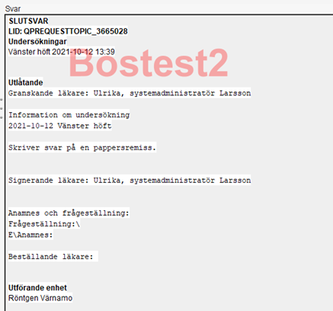
Beställning i ROS – Svar i BoS
För att underlätta arbetet med att ta hand om svar med svarsmottagare ”Ingen”, kommer svaret att innehålla information om:
Beställare
Anamnes och frågeställning
Detta görs under en begränsad tid.

Slide 15
Tänk på
I en signerad beställning:
Går det inte att göra några justeringar
Går det inte att komplettera medicinsk information.
Går det att lägga till en kommentar i ”Beställarens kommentar”.
Går att makulera
En skickad beställning går inte att makulera, göra några justeringar eller lägga till kommentarer i.
Notes:
I BoS måste beställningen både signeras och skickas för att beställning skickas iväg

Slide 16
Kom ihåg!
Fullständig och relevant anamnes ska fyllas i på varje beställning.
Anamnesfältet får max innehålla 2000 tecken för att beställning skall nå Mammografin
Vid beställning av Mammografi klinisk behöver inte beställningen kompletteras med Ultraljud bröst och/eller Bröstpunktion/biopsi.
Om beställaren har önskemål om när undersökningen ska utföras, anges detta i frågeställningen
Notes:
Felhantering
Om dett ändå skulle hända kommer beställningen att fastna i en felmapp i mammografins produktionssystem.
Mammografin kommer i dessa fall att höra av sig beställaren som får skicka en ny beställning med kortare anamnestext.
Den tidigare beställningen kommer att ligga kvar i BoS i status 2 (skickad) och Cambio kommer sedan att hjälpa till att plocka bort den

Slide 17
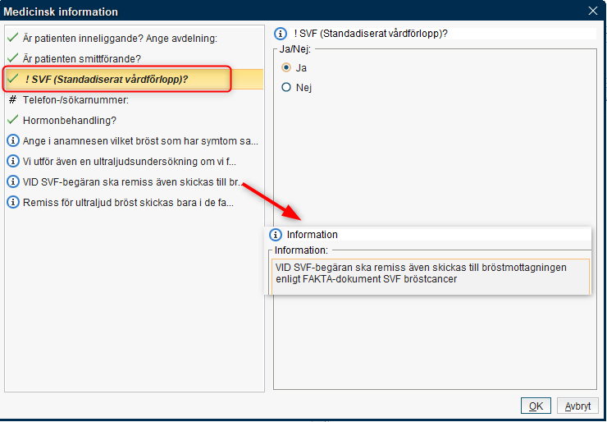
Beställa SVF-förlopp
För att ange SVF-förlopp vid beställning till mammografin:
Välj aktuell undersökning och ange Ja/Nej under frågan ”SVF-förlopp?”, i fönstret ”Medicinsk information”.

Slide 18
XeroViewer
I XeroViewer går det att titta på bilderna och även se det senaste svaret efter 48 timmar. Observera att svaret kan vara preliminärt.

Slide 20
Behörigheter i BoS
Behörighet att: | Skapa beställning | ”Signera” beställning | ”Signera och skicka” beställning | ”Skicka” signerad beställning | Stå som svarsmottagare och vidimera svar | Läsa svar och se bilder
Läkare | X | X | X | X | X | X
Vårdadministratör | X |  |  | X |  | X
Övrig vårdpersonal |  |  |  | X |  | X
BOS_Sign | X | X | X | X | X | X
BOS-Delegering | X |  | X | X |  | X

Slide 21
Testpatienter
Det händer att verksamheter skickar remisser på testpatienter i produktionsmiljön. Även om beställningen görs på testpatienter kommer beställningen att gå fram till mammografin.
Om du vill testa remissflödet i BoS använder du ”Cosmic BoS demo” som du hittar under Start-menyn i Windows. Detta gäller fram till dess att elevmiljön är uppgraderad fr.o.m 20/3
Testpatienter hittar du här: Utbildning-Folkhälsa och sjukvård (rjl.se), under rubriken Cosmic

Slide 22
Frågor

